Slide 1

Día, Fecha: | Viernes, 02/08/2024
Hora de inicio: | 07:10
Seminario de Sistemas 1 [B]
Luis Enrique Rivera Najera

Slide 2

LAB. SEMINARIO DE SISTEMAS 1
Laboratorio #3

Slide 3
Dudas y comentarios de la clase anterior
---------------------------------------------
Grupos Laboratorio
----------------------------------------------
Virtual Machines
---------------------------------------------
Ejemplo Practico
---------------------------------------------
Tarea 1
---------------------------------------------
Dudas
Agenda

Slide 4
Dudas o comentarios de la clase anterior?

Slide 5

Cloud VMs

Slide 6
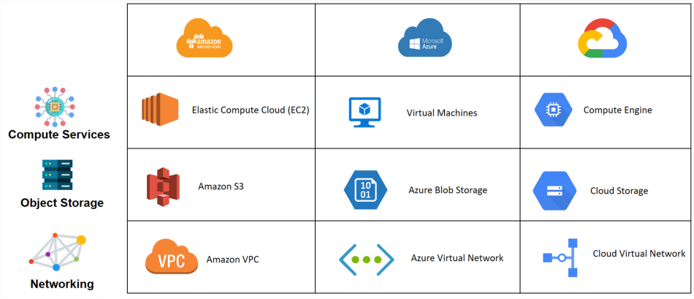
VMs en los distintos proveedores de Cloud

Slide 7

Amazon EC2

Slide 8

Amazon EC2
Amazon Elastic Compute Cloud (Amazon EC2) es un servicio web que proporciona
capacidad informática en la nube segura y de tamaño modificable . Está diseñado
para simplificar el uso de la informática en la nube a escala web para los
desarrolladores .
La sencilla interfaz de servicios web de Amazon EC2 permite obtener y configurar
capacidad con una fricción mínima . Proporciona un control completo sobre los
recursos informáticos y le permite ejecutarse en el entorno informático probado
de Amazon.

Slide 9

Servidores Virtuales en la Nube
• 7 veces menos horas de inactividad que el
siguiente proveedor de nube más grande
• 31 regiones y 69 zonas de disponibilidad a nivel mundial
•Millones de clientes , desde pequeñas compañías hasta empresas emergentes
•750 instancias para prácticamente cualquier
necesidad empresarial

Slide 10

Categorias de las instancias
Uso general: Ideales para aplicaciones críticas para las empresas, bases de
datos pequeñas y medianas, aplicaciones de nivel web y más.
Optimizadas para informática: ideales para informática de alto rendimiento,
procesamiento por lotes, codificación de videos y más.
Optimizadas para memoria: ideales para bases de datos de alto
rendimiento, cachés en memorias distribuidas con escala web, análisis de
big data en tiempo real y más.
Informática acelerada: ideales para aprendizaje automático, aplicaciones
con uso intesivo de gráficos, videojuegos y más.
Optimizadas para almacenamiento: ideales para bases de datos NoSQL,
almacenamiento de datos, sistemas de archivos distribuidos y más.

Slide 11

Security Groups
Un grupo de seguridad funciona como un firewall virtual que controla el tráfico de una o varias instancias.
De forma predeterminada, los grupos de seguridad permiten el tráfico de salida.
Las reglas del grupo de seguridad son siempre permisivas; no puede crear reglas que denieguen el acceso.

Slide 12
Security Groups
Un grupo de seguridad funciona como un firewall virtual que controla el tráfico de una o varias instancias.
De forma predeterminada, los grupos de seguridad permiten el tráfico de salida.
Las reglas del grupo de seguridad son siempre permisivas; no puede crear reglas que denieguen el acceso.

Slide 13

Key Pairs
Amazon EC2 utiliza la criptografía de clave pública para cifrar y descifrar la información de inicio de sesión. En la criptografía de clave pública, se utiliza una clave pública para cifrar los datos; a continuación, el destinatario utiliza la clave privada para descifrarlos. El conjunto de clave pública y clave privada se denomina par de claves. La criptografía de clave pública le
permite tener acceso de forma segura a las instancias utilizando la clave privada en lugar de una contraseña.

Slide 14

Amazon Machine Images (AMI)
Una Imagen de Amazon Machine (AMI) proporciona la
información necesaria para lanzar una instancia. Se debe especificar una AMI al lanzar una instancia. Cuando necesite varias instancias con la misma configuración, pueden ser lanzadas desde una misma AMI.

Slide 15

Elastic Load Balancing
Elastic Load Balancing distribuye automáticamente el tráfico de aplicaciones entrantes a través de varios destinos, tales como instancias de Amazon EC2, contenedores, direcciones IP y funciones Lambda. Puede controlar la carga variable del tráfico de su
aplicación en una única zona o en varias zonas de disponibilidad. Elastic Load Balancing ofrece tres tipos de balanceadores de carga que cuentan con el nivel necesario de alta disponibilidad, escalabilidad automática y seguridad para que sus aplicaciones sean tolerantes a errores.

Slide 16
Alta Disponibilidad
---------------------------------------------------------------------------
Elasticidad
---------------------------------------------------------------------------
Monitorizacion y auditoria solidas
---------------------------------------------------------------------------
Flexibilidad
---------------------------------------------------------------------------
Seguridad
---------------------------------------------------------------------------
Equilibrio de cargas hibrido
Beneficios de EC2

Slide 17

Ejemplo Practico

Slide 18
Tarea 1
Crear una cuenta AWS y un nuevo usuario administrador con el nombre: Administrador_carne
Crear un presupuesto de costo
Crear una Instancia EC2, tomar captura de las creaciones y acceso por SSH, agregar un echo que contenga Carne-Nombre para esta captura
Subirlo todo en PDF con las capturas de las instrucciones antes mencionadas
Nombre Archivo
  [Semi1]Tarea1_carne
Fecha de Entrega 9 de Agosto

Slide 19
Dudas o comentarios

